Slide 1
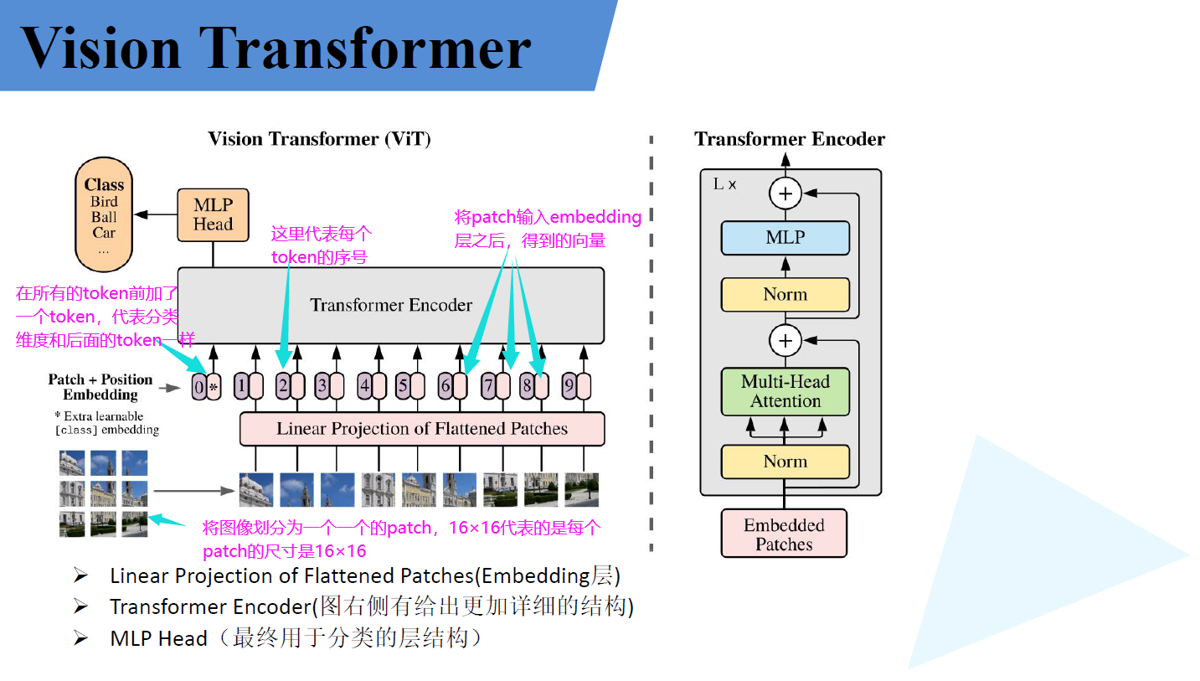
原文链接：https://arxiv.org/abs/2010.11929
博文链接：https://blog.csdn.net/qq_37541097/article/details/118242600

Slide 2
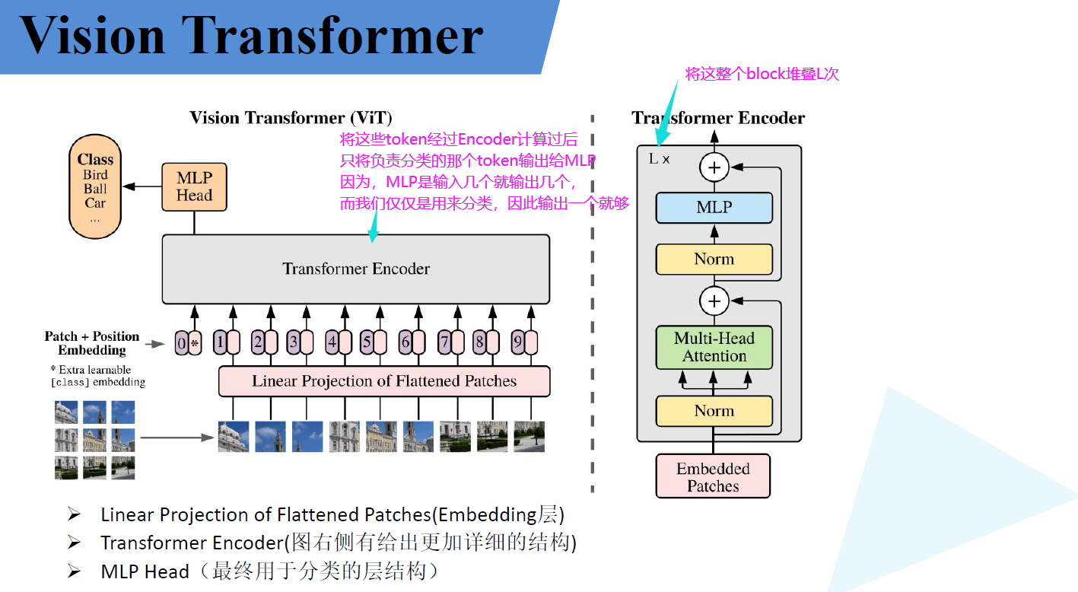

Slide 3
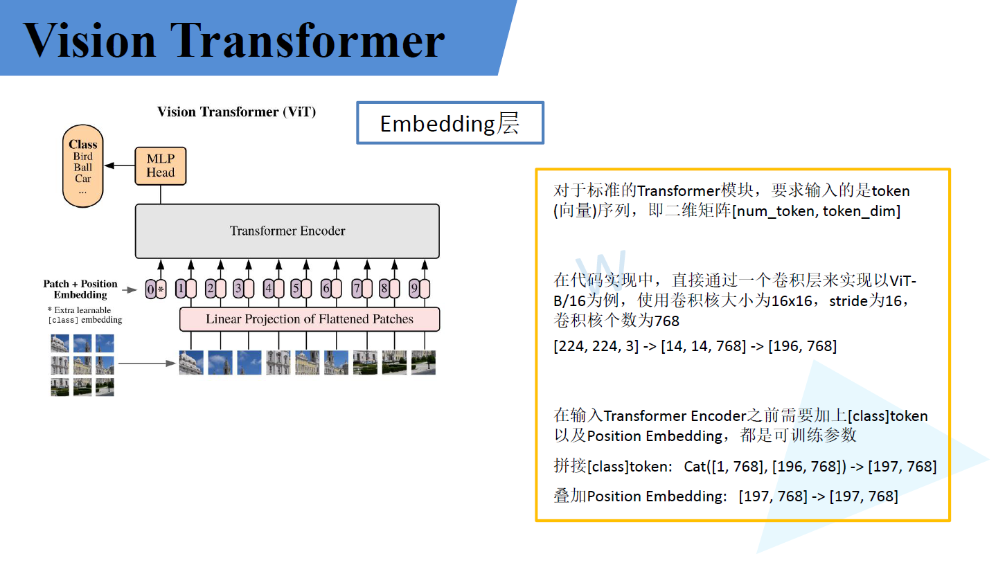

Slide 4
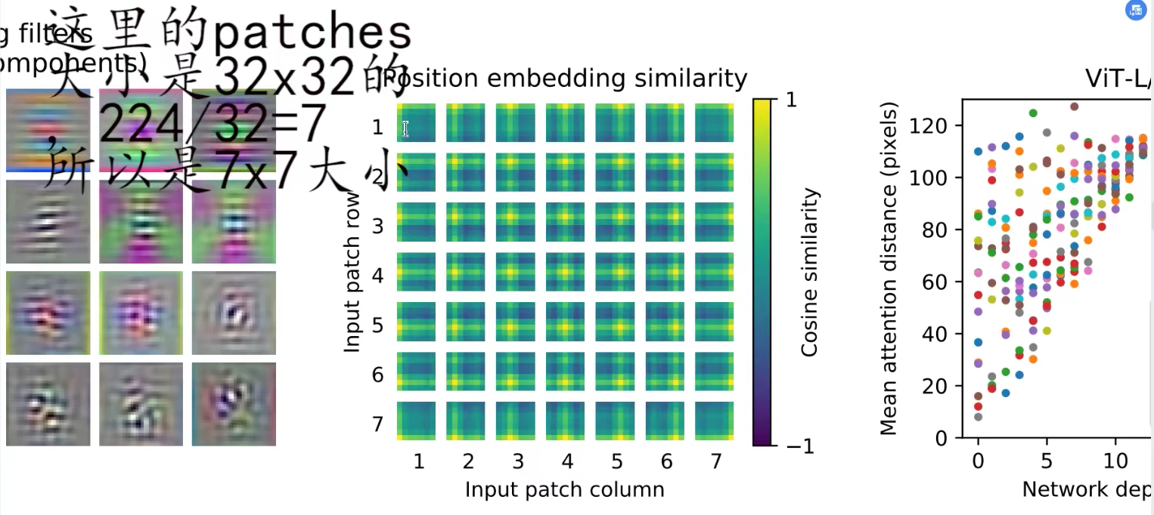
对每个位置上的位置编码和其他位置的位置编码做余弦相似度

Slide 5
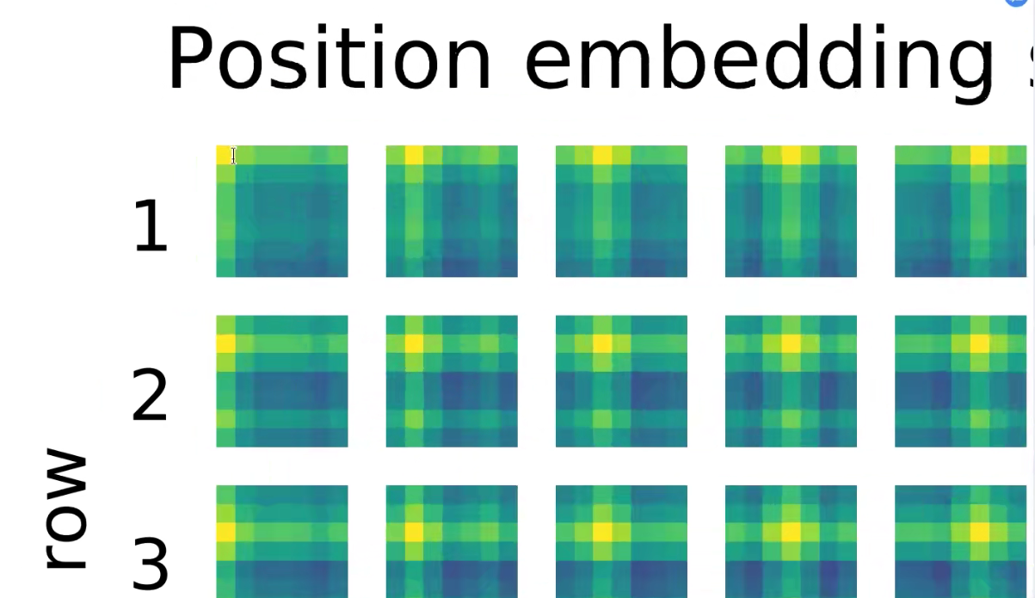

Slide 6
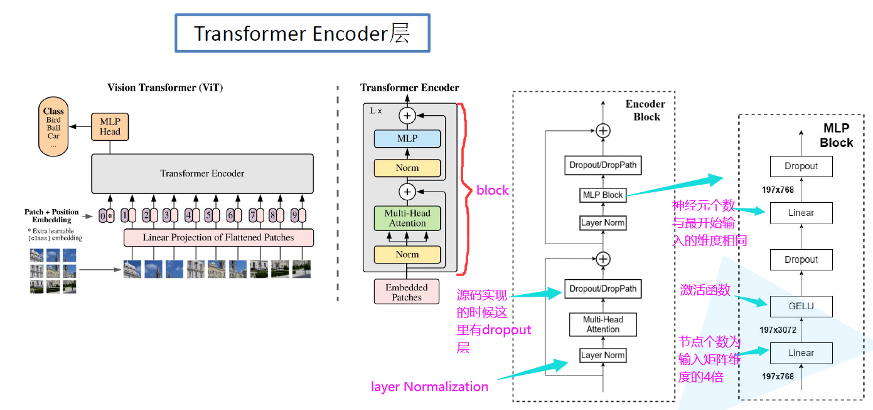
多层感知机模块
Layer Normalization博文链接：https://blog.csdn.net/qq_37541097/article/details/117653177

Slide 7
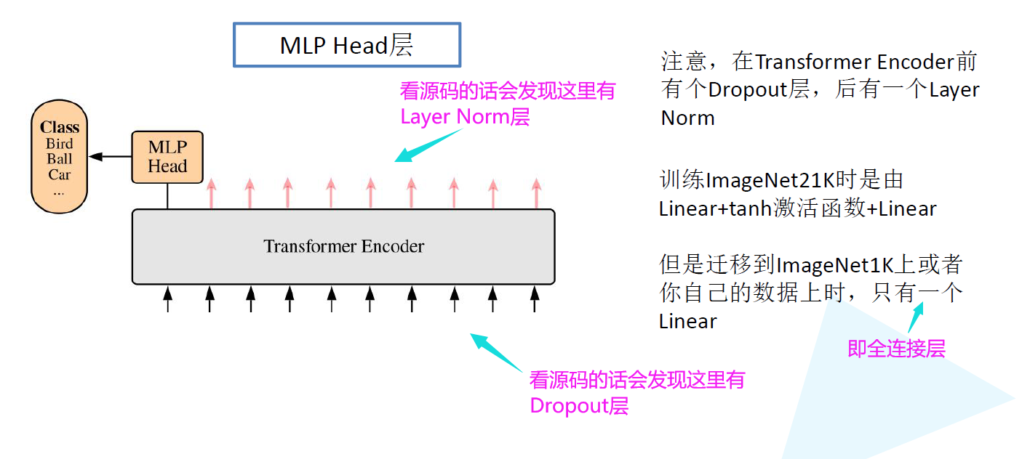

Slide 8
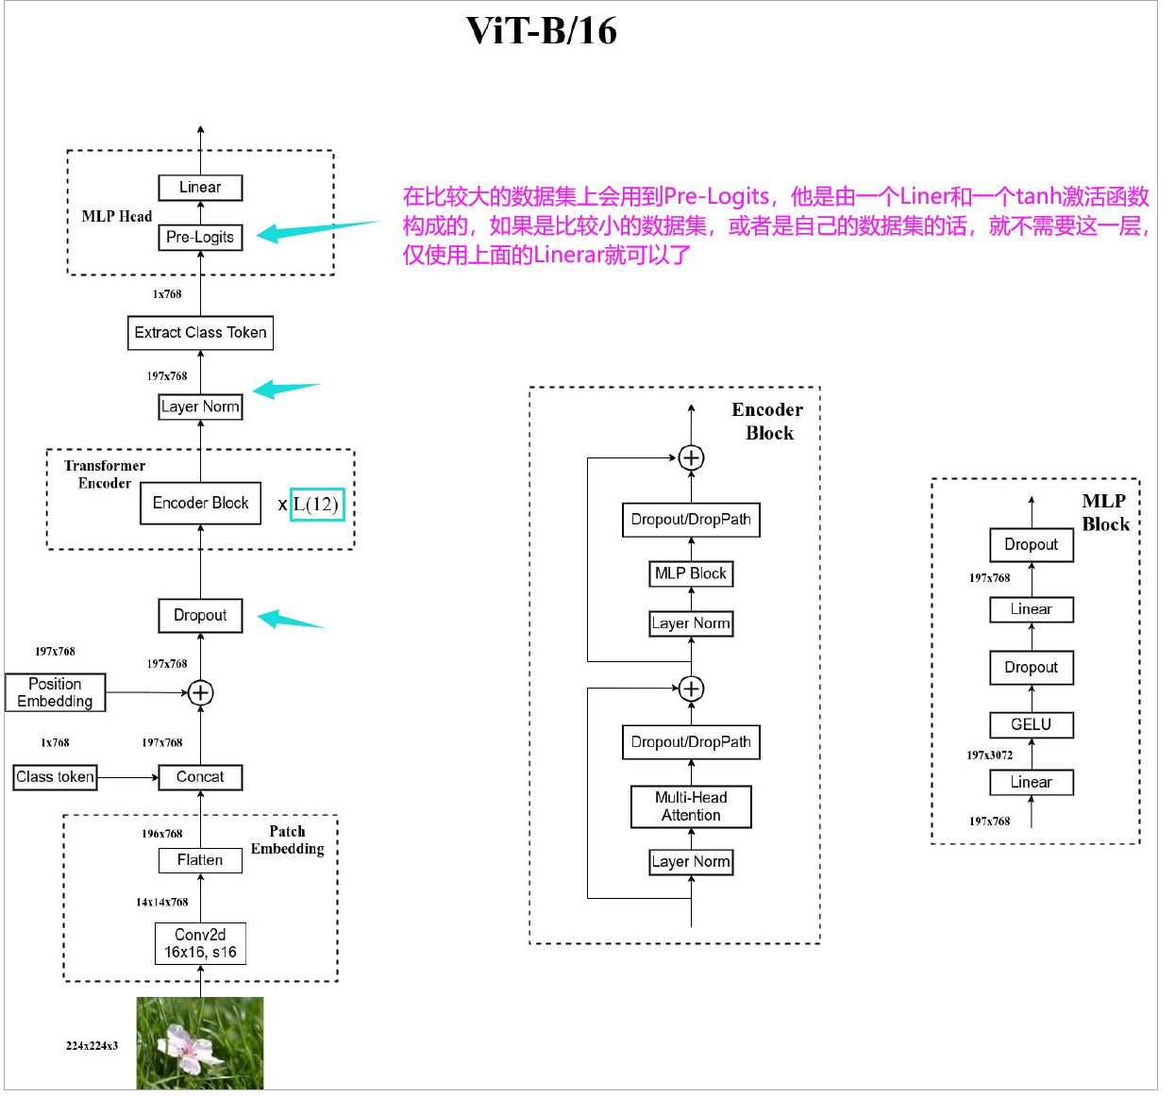

Slide 9
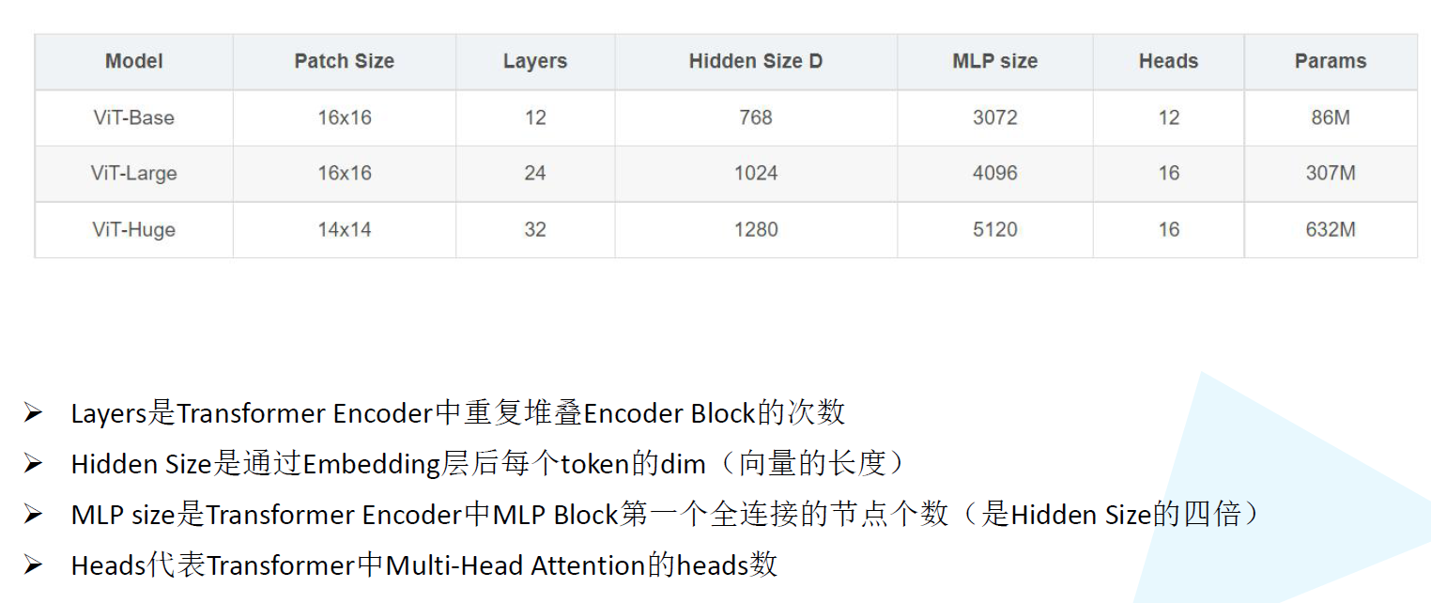
ViT参数列表

Slide 10
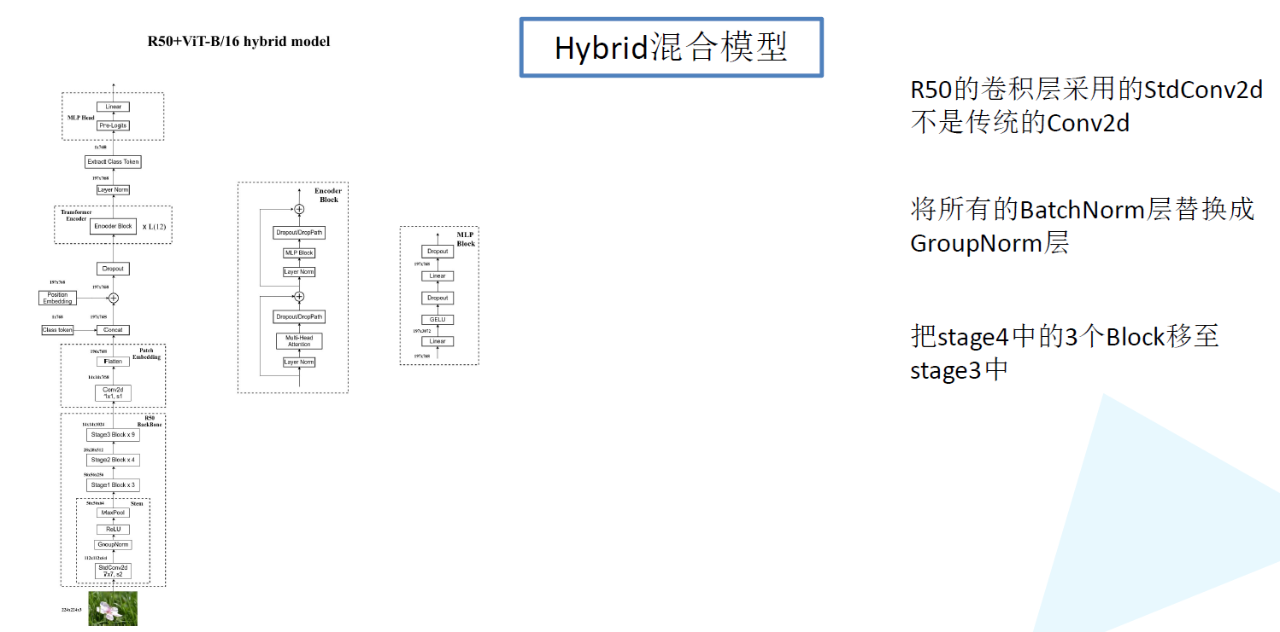
Group Norm层博文链接：https://blog.csdn.net/qq_37541097/article/details/118016048

Slide 11
